Slide 1
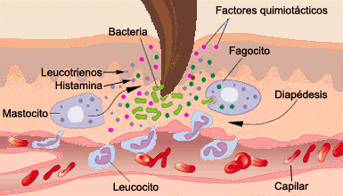
Sistema Inmunológico
Profesor: Rodolfo Gutiérrez
Fecha: 22/08/2016
Asignatura: Biología

Slide 2
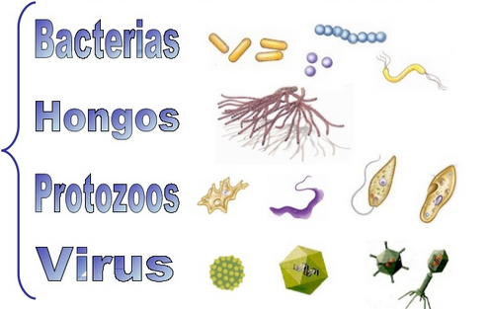
Recordemos…

Slide 3
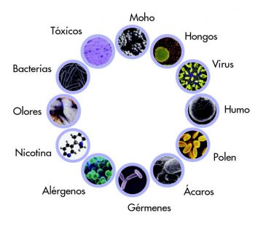
¿Qué son Microorganismos patógenos?
Los microorganismos patógenos son organismos que no pueden ser observados si no es con la ayuda de un microscopio, y que causan enfermedades en los seres humanos.
La infección es el ataque de los microorganismos a un ser vivo hospedador. La virulencia o patogenicidad depende de la capacidad que tenga el patógeno de producir una enfermedad.

Slide 4
¿Qué factores depende que un microorganismo sea más infeccioso?
Enzimas extracelulares que actúan sobre tejidos degradándolos.
Las Fimbrias que facilitan la adherencia de las bacterias.
Hemoaglutinina, molécula de la pared bacteriana que permite la unión a los eritrocitos.
Los flagelos que facilitan la diseminación por el organismo del huésped.
La capacidad de escapar a la respuesta inmune, por ejemplo, rodeándose de membrana celular perteneciente al huésped.
Toxinas: son sustancias producidas por el patógeno que tienen efecto tóxico. Actúan sin que exista colonización por parte del patógeno. Se pueden determinar dos tipos de toxinas. Estas son las exotoxinas que son liberadas al exterior celular y las endotoxinas que son moléculas de la pared bacteriana típicas de Gram negativa.

Slide 5
¿Qué medios puede utilizar un microorganismos para ingresar?
DIRECTO | INDIRECTO
Heridas en la piel, ej. Clostridium tetani. (TÉTANOS) | Por el aire, mediante gotitas (aerosoles) de humedad o por partículas de polvo.
Via sexual, ej. Virus VHI. | Por el agua y alimentos contaminados debido a la existencia de malas condiciones sanitarias o higiénicas en la manipulación.
Via parental de madre a feto,ej. virus de la hepatitis. | Por animales, a los que se denomina vectores y son los reservorios de la infección.

Slide 6
¿Qué sustancias son capaces de neutralizar una infección?
PATÓGENO | SUSTANCIA
PRIÓN | NO EXISTE
VIRUS | ANTIVIRAL
BACTERIA | ANTIBIÓTICO
PROTOZOO | QUIMIOTERAPIA ESPECÍFICA
ALGA | ALGICIDA
HONGO | FUNGICIDA

Slide 7
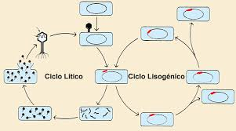
¿Cómo ingresan los microorganismos?

Slide 8
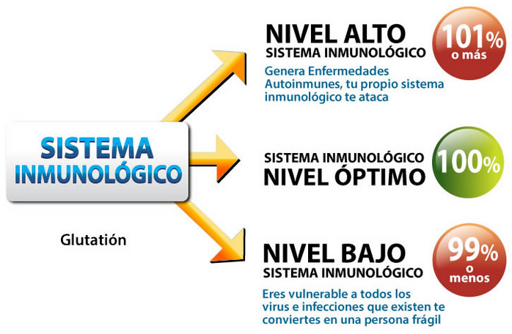
¿Cómo reacciona nuestro cuerpo?

Slide 9
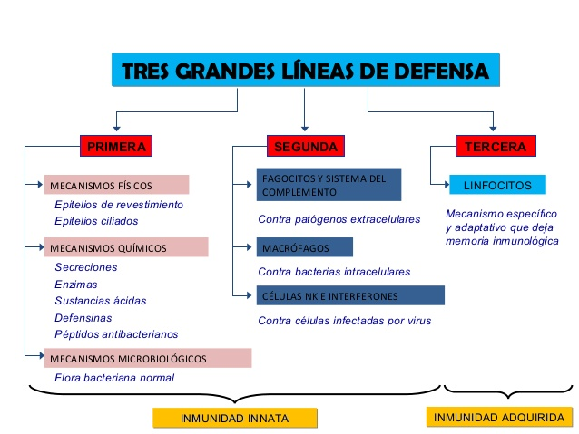
¿Qué mecanismos tenemos para defendernos?

Slide 10
¿Qué es la inmunidad innata y la adaptativa?

Slide 11
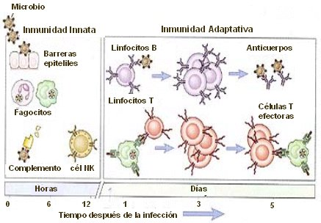
¿Cómo se desarrolla ambos mecanismos?

Slide 12
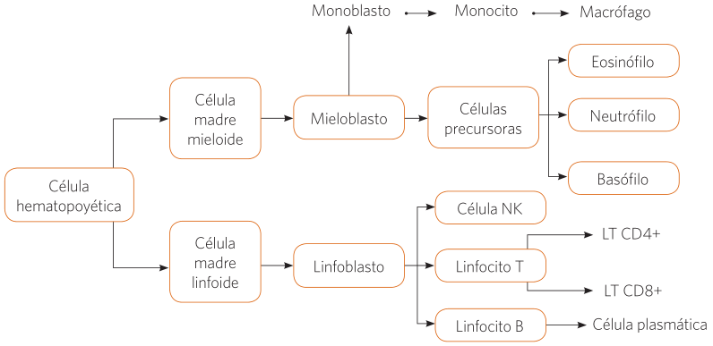
¿Cómo se generan los mecanismos inmunológicos?

Slide 13
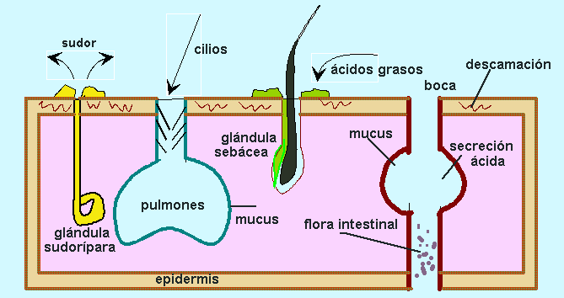
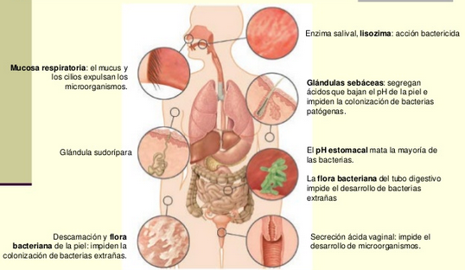
¿Cómo es la primera barrera defensiva?

Slide 14
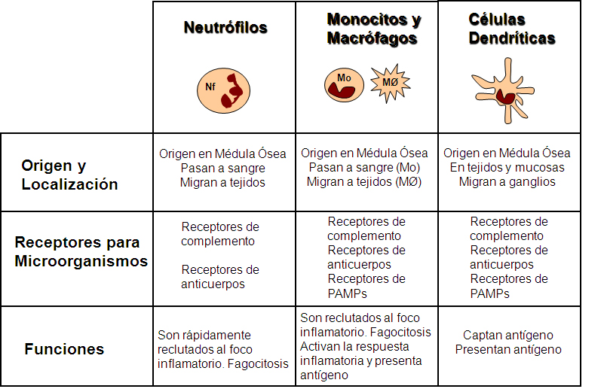
¿Cómo es la segunda barrera defensiva?

Slide 15
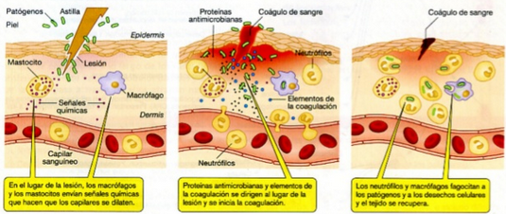
¿Cómo es la segunda barrera defensiva?

Slide 16
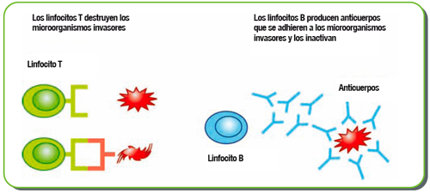
¿Cómo es la tercera barrera de defensa?

Slide 17
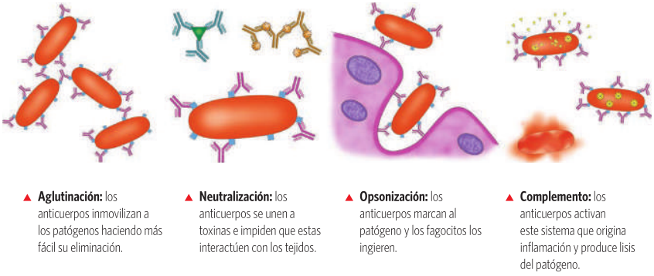
¿Cómo actúan los anticuerpos?

Slide 18
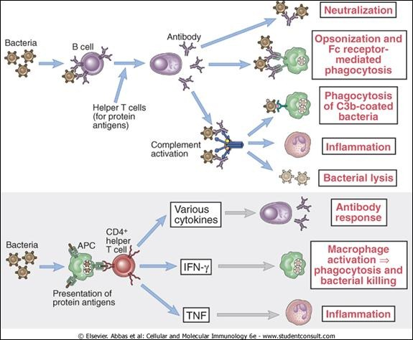
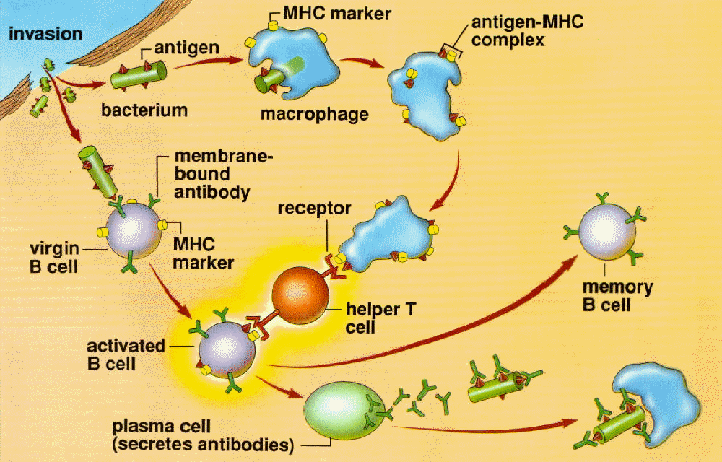
¿Cómo es la tercera barrera de defensa?

Slide 19
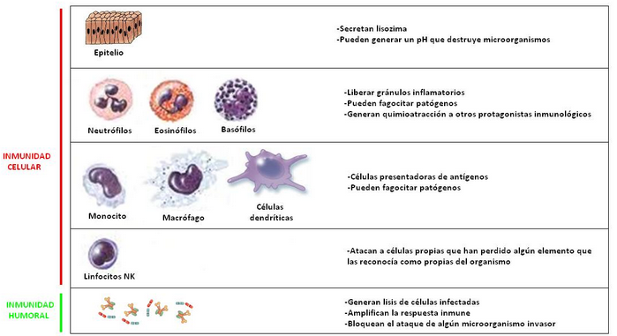
Resumen

